Slide 1

القراءة
الطاقة الشمسية

Slide 2

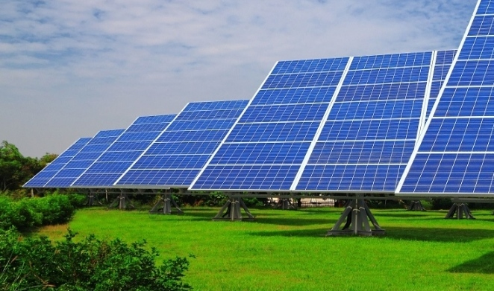
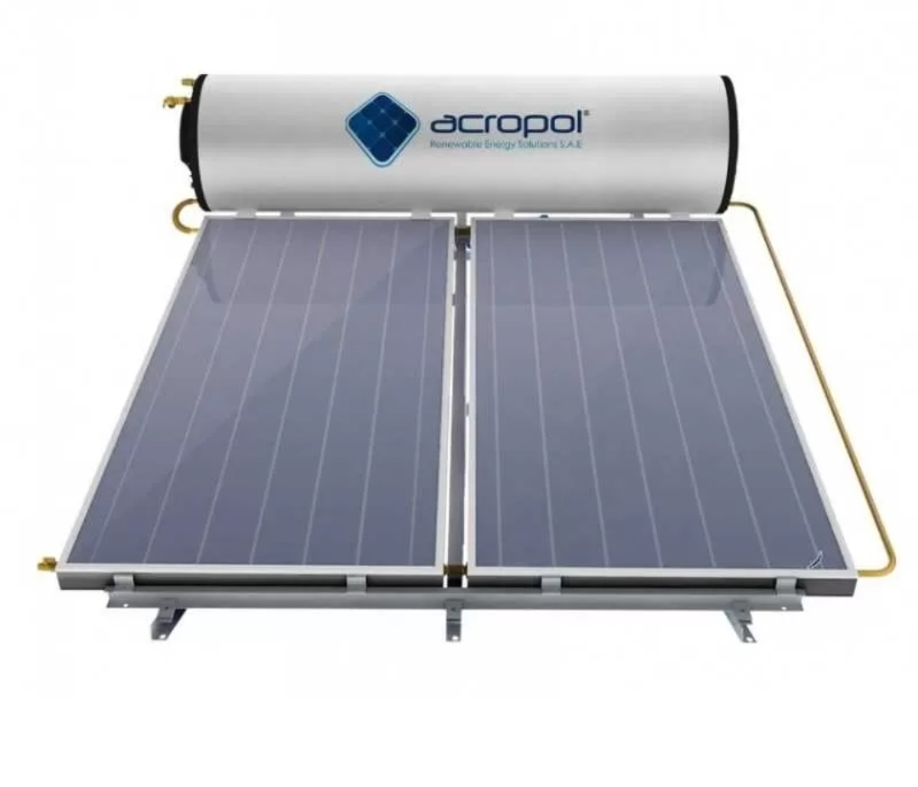

Slide 3

وللطّاقَةِ الشّمسيّةِ أَهميّةٌ عَظيمةٌ في الاقتصادِ العالَميّ, وفي الحِفاظِ على البيئةِ , وذلكَ باستخدامِ السّخّاناتِ الشّمسيّةِ في مُعظَمِ دُوَلِ العالَمِ ,وَتتَكَوّنُ هذه السّخّاناتُ من أَلواحٍ و صَفائحَ سودٍ , و أنابيبَ مُفَرّغَةٍ تَمتَصُّ طاقةَ الشّمسِ الحراريّةَ

Slide 4
وقد وُضِعَت هذهِ الأَلواحُ بِشَكلٍ مائلٍ لامِتصِاص أكبرِ قَدرٍ مُمكنٍ من أشعّةِ الشّمسِ , ثُمّ تتوجّهُ الحرارَةُ الُمجمَّعةُ فيها إلى خَزّاناتٍ مائيّةٍ متّصِلةٍ بأنابيبِ المَنزِل . وللطّاقةِ الشّمسِيَّةِ أَهَميَّةٌ عَظيمةٌ في الحِفاظِ على البيئةِ باستخدامِ هذهِ السّخّاناتِ الشّمسيّةِ,

Slide 5
حَيثُ يُستعاضُ بها عنِ الغازِ والكَهرَباءِ ؛ فَتُوَفّرُ المالَ وتُؤَمّنُ المِياهَ السّاخنةَ على مَدارِ اليَومِ .إِنّ السّخّانَ الشّمسيّ وَقودٌ بِلا دُخانِ , وَنارٌ بِلا اشتعالٍ , فَنأمَنُ بها على أَنفُسِنا وعلى أَولادِنا وبُيوتِنا منَ الاحتِراقِ .

Slide 6

1- مم تتكون السخانات الشمسية
تتكون السخانات الشمسية من ألواح وصفائح سود ،و أنابيب مفرغة تمتص الطاقة الشمسية
2- أعلل سبب وضع السخانات الشمسية بشكل مائل
توضع السخانات الشمسية بشكل مائل لامتصاص أكبر قدر ممكن من الشمس

Slide 7
3- أختار الإجابة الصحيحة، النص السابق ينتمي إلى :
القصة المقالة العلمية المقالة الأدبية
4-أضع عنواناً مناسباً للنص
الطاقة النظيفة

Slide 8

أبحث في النص عن :
مرادف كلمة مرتبطة
ضد كلمة المتفرقة
متعلقة
مجتمعة
أضع الكلمة الآتية في جملة مفيدة (تمتص )
تمتص الأرض حرارة الشمس
أصوغ جملة وفق النموذج الآتي :
والله إن الطاقة الشمسية مفيدة
والله إن العلم مفيد للإنسان

Slide 9
وفي الختام
آمل أن تكونوا قد استفدتم من هذا الدرس يا طلابي الأعزاء
ولا ننسى ان ننفذ الواجب المنزلي بمساعدة الأهل
الى اللقاء في درس آخر
ودمتم في أمان الله

